Slide 1
演示文稿标题 演示文稿副标题
讲师 课程

Slide 2
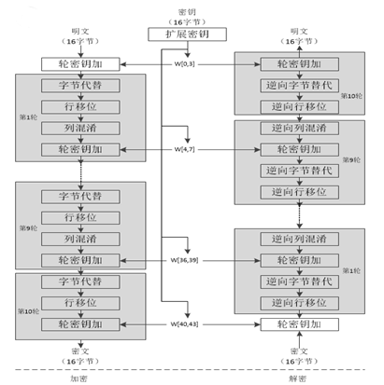
AES加密
使用一个表(被称为S盒)对分组进行逐一字节替换。S盒是AES算法定义的矩阵，把State中每个字节的高4位作为行值，低4位作为列值，然后取出S一盒中对应行列的元素作为输出。
Notes:
初级课程的详细信息和/或课目/项目所需的书籍/资料。

Slide 3
AES解密
AES逆向字节替换：与正向字节替换相反,即将矩阵中的每一个元素使用与字节替换相同的方法在S⁻¹矩阵中进行代换
轮密钥加与上一张PPT相同
行移位的逆变换就是将状态矩阵的每一列执行相反的移位操作。即，在AES-128中，状态矩阵的第i行右移i 个字节。
Notes:
初级课程的详细信息和/或课目/项目所需的书籍/资料。

Slide 4
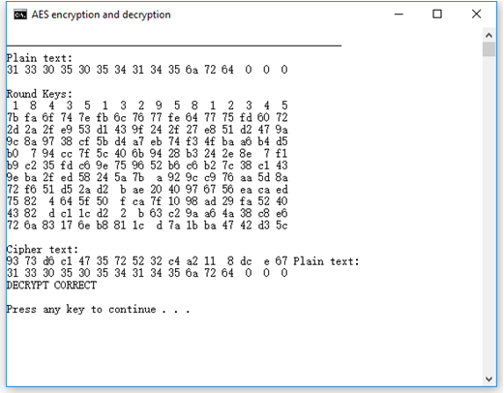
在VS2010环境下运行
使用AES算法对时间进行加密，所得到的密文
如下程序所示：
可以看到时间只有秒变化时，仅仅变化一个数字
密文也几乎全部改变，这是由于AES的非线性代换特性决定的
AES能够抵抗目前所有的已知攻击：
a. 穷举攻击
b. 差分攻击
c. 线性攻击
d. 一致攻击
使用密钥18435132958对
1305054145jrd进行加密，如左图所示。
Notes:
有关可选的时间/目标阶段的日程设计。

Slide 5
硬件系统说明
简介
用户端：键盘、GPS、时钟模块、nRF2401
服务器端：GPS、GSM、时钟模块、nRF2401
Notes:
介绍性注释。

Slide 6
系统工作原理
传统工作方式：
明文（k）
密文（k）
明文（k）
用户端
解锁！
服务器端
Notes:
课程的目标和预期结果，和/或通过学习培养的技能。

Slide 7
系统工作原理
传统工作方式的重放攻击方式：
明文（k）
密文（k）
明文（k）
Notes:
课程的目标和预期结果，和/或通过学习培养的技能。

Slide 8
系统工作原理
基于时间工作方式：
明文（k）
密文(k，t)
明文（k）
用户端
时间（t）
解锁！
时间（t）
服务器端
Notes:
课程的目标和预期结果，和/或通过学习培养的技能。

Slide 9
系统工作原理
传统工作方式的重放攻击方式：
时间(t+k)
时间（t）
明文（k）
密文（k，t）
明文（k）
用户端
时间不匹配
解锁失败
时间(t+k)
时间（t）
Notes:
课程的目标和预期结果，和/或通过学习培养的技能。

Slide 10
词汇
术语 1
定义 A
定义 B
术语 2
定义
术语 3
定义
Notes:
相关词汇表。

Slide 11

过程/演讲幻灯片
在此处添加过程
步骤 1
步骤 2
Notes:
过程和步骤的列表，或者带有媒体的演讲幻灯片。

Slide 12
图形/图表 1
Notes:
示例图形/图表。

Slide 13
图形/图表 2
Notes:
示例图形/图表。

Slide 14
总结
在此处添加总结。
Notes:
课程、演讲等的总结。

Slide 15
问题/讨论
问题 1
讨论
讨论
问题 2
讨论
问题 3
讨论
Notes:
提问和讨论的机会。

